Slide 1

Efficient Deep Learning — Quantization, Pruning & Distillation Современные архитектуры нейронных сетей

Slide 2
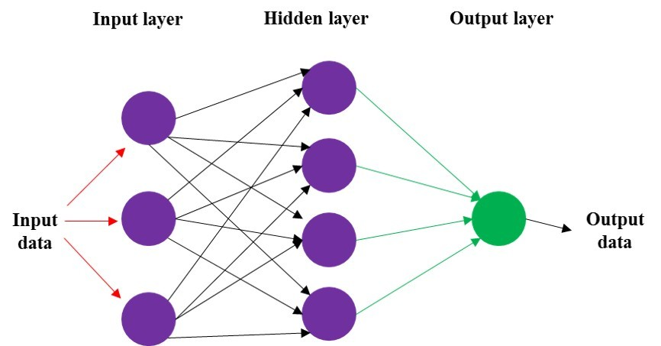
Нейросети раньше
Архитектура обычно представляла собой несколько последовательно идущих линейных (полносвязных) слоёв.​
Глубина и ширина таких сетей были относительно небольшими, поэтому общее число параметров оставалось умеренным.​
Типичный размер весов нейронной сети редко превышал десятки мегабайт и часто укладывался примерно в 100 МБ и меньше.​

Slide 3
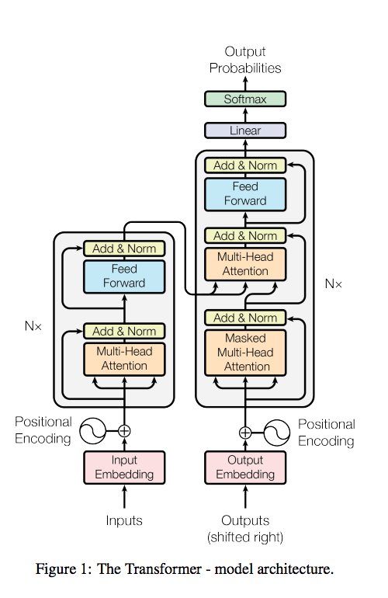
Нейросети сейчас
Современные модели состоят из десятков и даже сотен слоёв, чаще всего это блоки трансформера с вниманием, нормализациями и крупными feed‑forward подблоками.
Глубина и ширина архитектуры делают модели крайне ресурсоёмкими: только хранение весов требует десятков и даже сотен гигабайт памяти.
Общий размер весов у крупнейших современных моделей легко превышает 100 ГБ в полном формате (FP16/FP32)

Slide 4
Как можно уменьшить размер сети?
1) Quantization
2) Pruning
3) Distillation
Additional topics:
1) Mixed precision train

Slide 5
Quantization

Slide 6
Вопросы для аудитории:
1) На каких девайсах обучаются современные нейросети?
2) Где хранятся веса модели во время обучения и инференса?
3) В каком формате представлены параметры (веса) нейросети?

Slide 7
Ответы:
На каких девайсах обучаются современные нейросети?
GPU/TPU серверы — видеокарты (NVIDIA A100, H100) или тензорные ускорители (TPU) с огромным объёмом памяти (80+ ГБ VRAM).
2) Где хранятся веса модели во время обучения и инференса?
Во время обучения: веса хранятся в GPU/TPU памяти (максимально быстро для градиентных обновлений). Во время инференса: веса могут быть в GPU, CPU памяти или даже на диске (медленнее, но экономнее).
3) В каком формате представлены параметры (веса) нейросети?
Формат хранения: обычно FP32 (4 байта на вес)

Slide 8
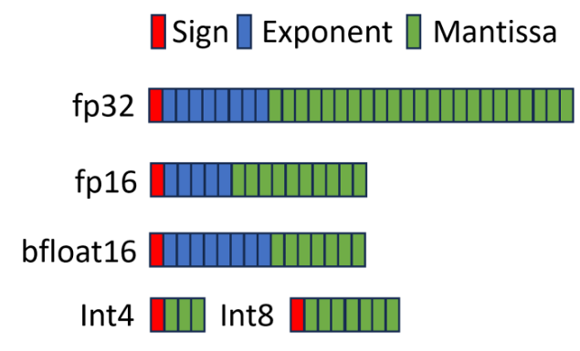
Разные форматы для чисел с плавающей запятой
Sign (Бит знака)
0 — положительное число
1 — отрицательное число
Exponent (Экспонента)
Определяет порядок числа, то есть сдвиг запятой. Но хранится со сдвигом (bias).
FP32: bias = 127
FP16: bias = 15
Mantissa (Мантисса)
Это дробная часть, определяющая точность числа. Кроме
Int 4 и int 8.

Slide 9
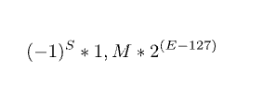
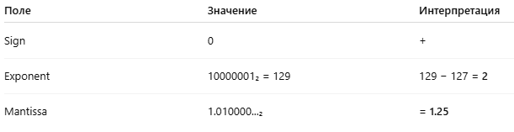
Пример: Получение из 2-ого (FP32) в 10-ое
0 10000001 01000000000000000000000

Slide 10
С каких сторон можно смотреть на квантизацию
По объекту квантования (что квантуем)
Weights quantization
Activations quantization
По способу (методу) квантования
Linear Quantization
Non-Uniform Quantization
По моменту применения (в контексте обучения)
Post-Training Quantization
Quantization-Aware Training

Slide 11
С каких сторон можно смотреть на квантизацию
По объекту квантования (что квантуем)
Weights quantization
Activations quantization
По способу (методу) квантования
Linear Quantization
Non-Uniform Quantization
По моменту применения (в контексте обучения)
Post-Training Quantization
Quantization-Aware Training

Slide 12
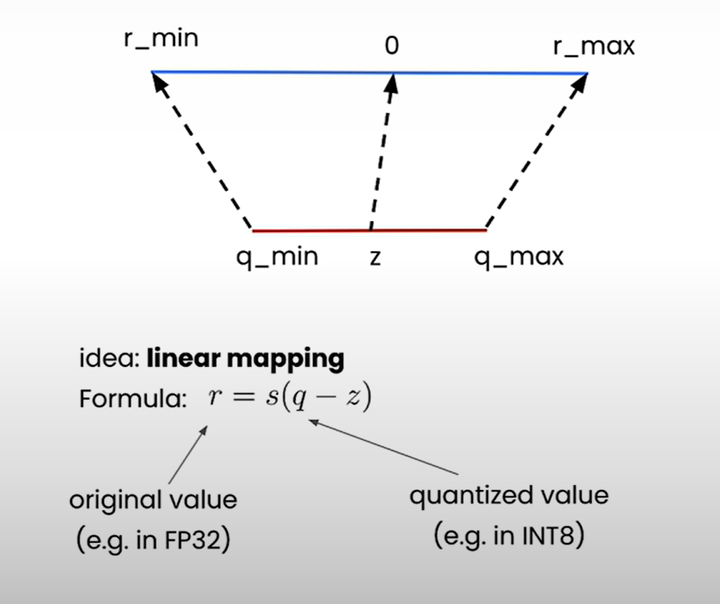
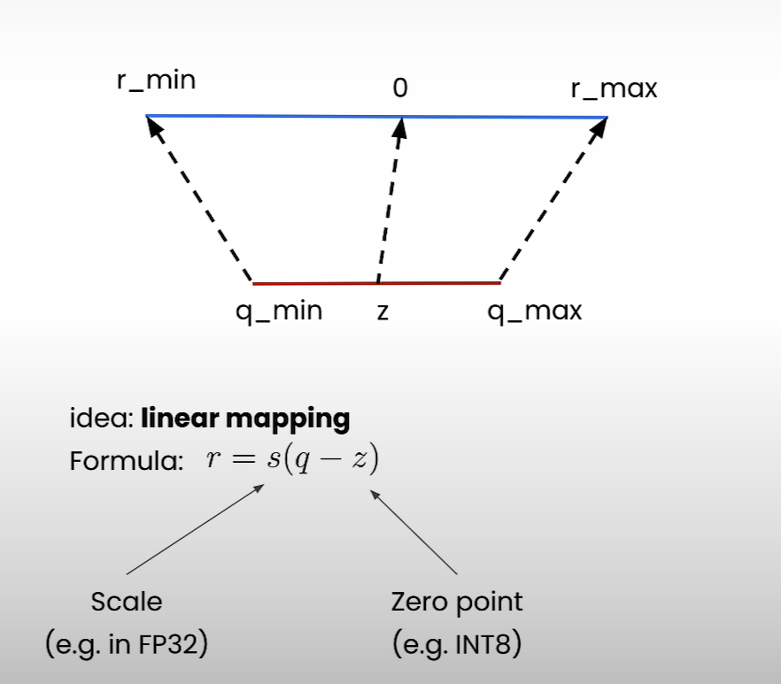
Linear Quantization (From INT8 -> FP32)
Как из этого получить FP32 -> INT8
(Или как выразить q через r)

Slide 13
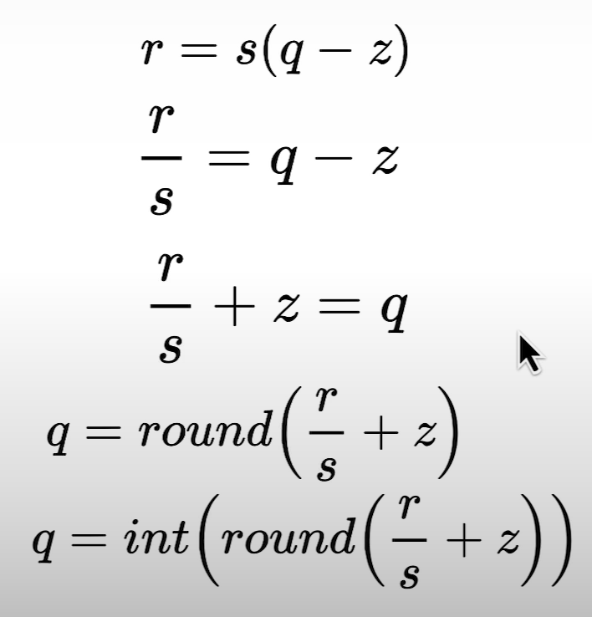
Linear Quantization (From FP32 -> INT8)

Slide 14
Linear Quantization (From FP32 -> INT8)
Что мы поняли
Как из INT8 получить FP32
Как из FP32 получить INT8
Что такое z и s?

Slide 15
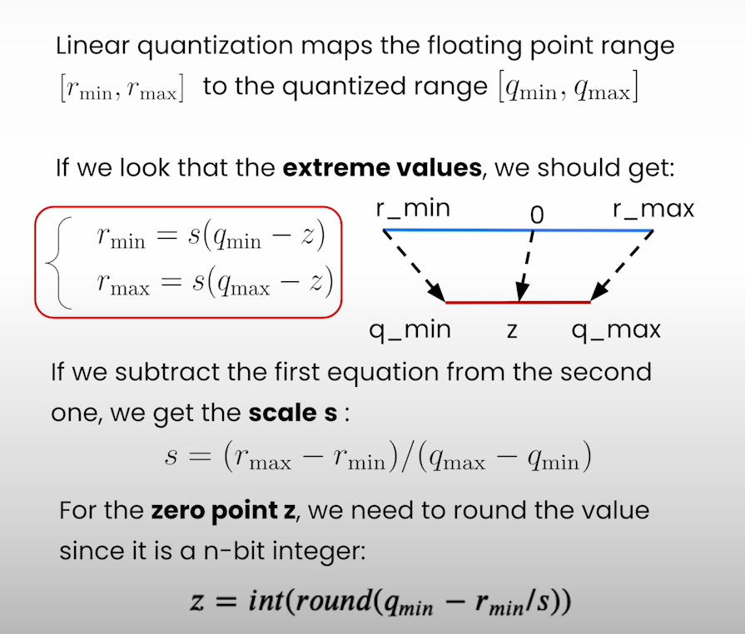
Linear Quantization. Получение s и z
s (scale) — коэффициент масштаба
z (zero_point) — сдвиг для центровки нуля

Slide 16
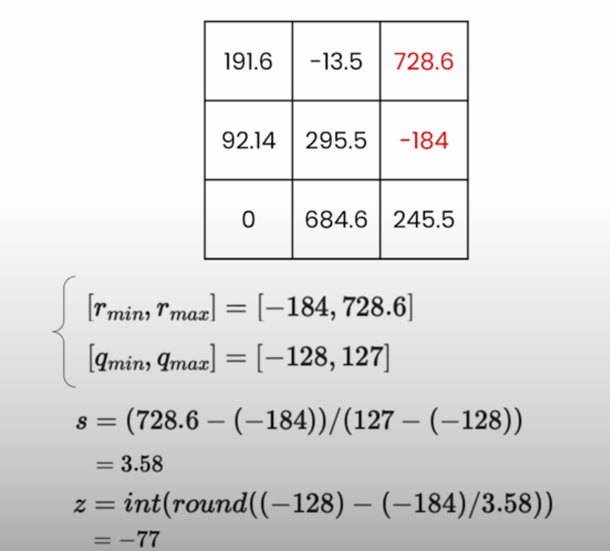
Linear Quantization. Пример

Slide 17
Linear Quantization: Symmetric vs. Asymmetric Mode
Symmetric Mode: z = 0
Asymmetric Mode: z!= 0

Slide 18
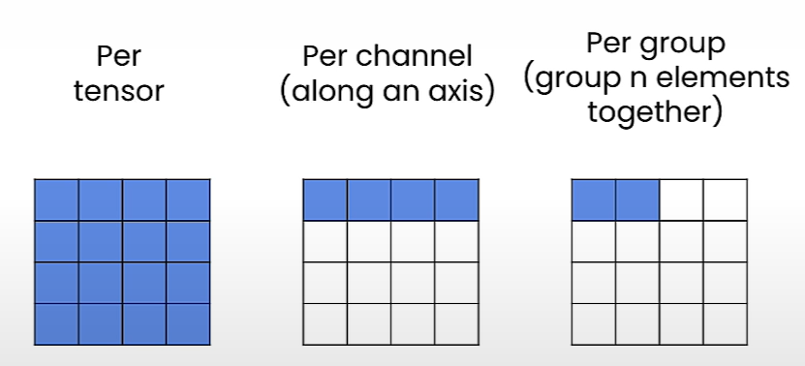
Linear Quantization: Как ее можно применять
На всю сеть целиком:
Вычисляем q_max и q_min по всем весам
Вычисляем z и s
На кастомные блоки:
На каждую матрицу весов
На каждый канал/серию каналов
На группы элементов
Для каждого такого разделение нужно высчитывать q_max, q_min, z, s

Slide 19
С каких сторон можно смотреть на квантизацию
По объекту квантования (что квантуем)
Weights quantization
Activations quantization
По способу (методу) квантования
Linear Quantization
Non-Uniform Quantization
По моменту применения (в контексте обучения)
Post-Training Quantization
Quantization-Aware Training

Slide 20
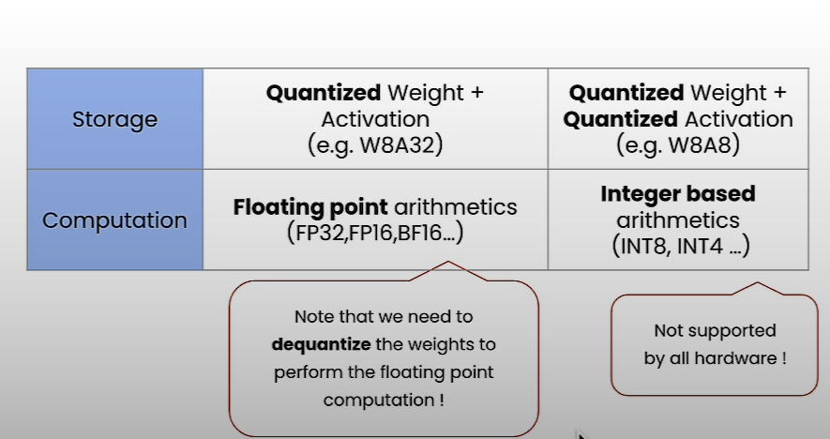
Weights & Activations Quantization
В нн можно модель квантизовать не только по весам, но еще и по активациям От этого будет зависеть что храниться в памяти как идут вычисления

Slide 21
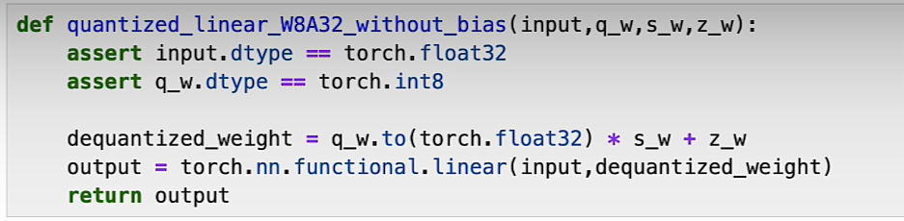
Weights & Activations Quantization: Пример
Input – результат от предыдущего слоя (L-1) в FP32
Q_w – веса текущего слоя (L) в INT8
S_w, Z_w – для этих весов
output – результат работы этого слоя в FP32

Slide 22
Activations Quantization:
Квантизация весов работает точно также как и весами, однако есть важное отличие
Мы не знаем q_max и q_min (Вопрос аудитории почему?)

Slide 23
Activations Quantization :
Квантизация весов работает точно также как и весами, однако есть важное отличие
Мы не знаем q_max и q_min
И чтобы их найти нужно пройти калиброку. Прогнать через оригинальную модель несколько показательных примеров и зафиксировать на каждом слое q_max и q_min
Когда это произойдет –> Можно будет найти s и z

Slide 24

Промежуточный итог
Метод | Описание инференса | Что храним дополнительно?
Только веса |  | W_int8 Z S
Веса + вычисления (runtime int8) | INT8×INT8→INT32 Тут нужен специальный вид обучение QAT (разберем далее) | W_int8 Z S Z_Y S_Y
Веса + вычисления | Умножение на матрицу в INT8 Активации в FP32 | W_int8 Z S Z_Y S_Y

Slide 25
С каких сторон можно смотреть на квантизацию
По объекту квантования (что квантуем)
Weights quantization
Activations quantization
По способу (методу) квантования
Linear Quantization
Non-Uniform Quantization
По моменту применения (в контексте обучения)
Post-Training Quantization
Quantization-Aware Training

Slide 26
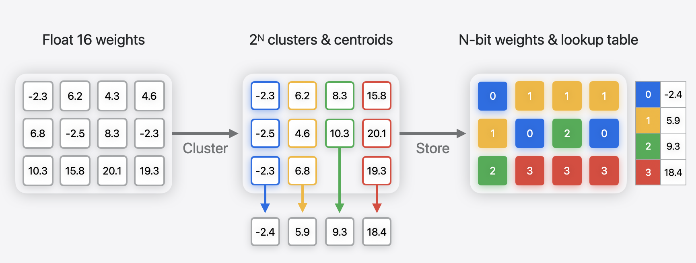
Non-Uniform Quantization: Palettization

Slide 27
Linear Quantization: Outliers

Slide 28
С каких сторон можно смотреть на квантизацию
По объекту квантования (что квантуем)
Weights quantization
Activations quantization
По способу (методу) квантования
Linear Quantization
Non-Uniform Quantization
По моменту применения (в контексте обучения)
Post-Training Quantization
Quantization-Aware Training

Slide 29
Определения
Post-Training Quantization (PTQ)
Квантизация модели после обучения без retrain’а. Быстро, просто, но возможна потеря точности.
Все подходы, которые мы обозревали ранее это PTQ
Quantization-Aware Training (QAT)
Модель учится с учётом квантизации. Fake-quant в тренировке → минимальная потеря точности на int8.

Slide 30
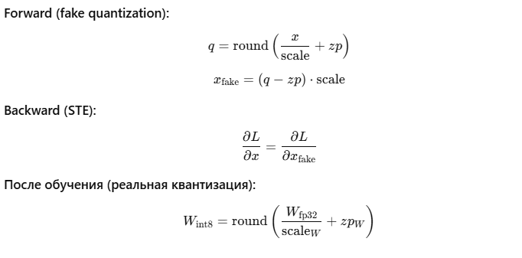
Quantization-Aware Training (QAT)
Модель обучается с имитацией квантования (fake quant) в каждом forward-pass.

Slide 31
AWQ & GPTQ & GGUF
AWQ (Activation-Aware Weight Quantization)
— Квантует веса с учётом самых «важных» активаций, сохраняя outliers в FP16. — Минимизирует ошибку именно в тех местах, где слой чувствителен. — Даёт стабильное качество в 4 битах и лёгкий рантайм на GPU.
GPTQ (Gradient Post-Training Quantization)
— Оптимизирует квантование весов, используя приближение Гессиана для минимизации влияния на лосс. — Работает построчно с error-feedback, поэтому держит почти FP16-точность. — Лучший PTQ-метод для 4 бит на больших языковых моделях.
GGUF (формат хранения, НЕ метод квантования)
— Это упаковка весов в удобный бинарный контейнер для CPU-ориентированного inference. — Поддерживает разные типы квантования (Q2–Q6, FP16, INT8), но сам квант не выполняет. — Максимально портируемый формат для llama.cpp, Ollama и мобильных устройств.

Slide 32
Pruning

Slide 33
Pruning
Pruning (прунинг) — это метод оптимизации нейросетей, при котором из модели удаляются наименее значимые веса, нейроны или целые структуры (каналы, головы внимания, блоки).
Цель — уменьшить размер модели и ускорить инференс без критической потери качества.
Прунинг может быть неструктурным (удаление отдельных весов), структурным (удаление целых компонент) или блоковым (паттерны N:M), применяться после обучения или итеративно с последующим fine-tuning.

Slide 34
Magnitude Pruning (L1/L2-based)
Идея: если модуль веса маленький → вклад в выход минимальный → можно удалить.
Как работает:
считаем |w| или w² для каждого веса,
сортируем
обнуляем низкий процент (например, 20%).
Плюсы: быстро, легко Минусы: не учитывает контекст лосса и активаций.

Slide 35
Weight Thresholding (Static Pruning)
вводится фиксированный порог τ: если |w| < τ → обнулить.
Используется как baseline и в ранней научной литературе.
Хорошо подходит для toy-примеров и предварительного анализа чувствительности.

Slide 36
Iterative Magnitude Pruning (IMP)
Алгоритм:
режем по magnitude 10–20% весов,
делаем fine-tuning,
повторяем несколько раз пока качество значительно не снизится
Даёт существенно лучшее качество, потому что модель адаптируется.

Slide 37
Knowledge Distillation

Slide 38
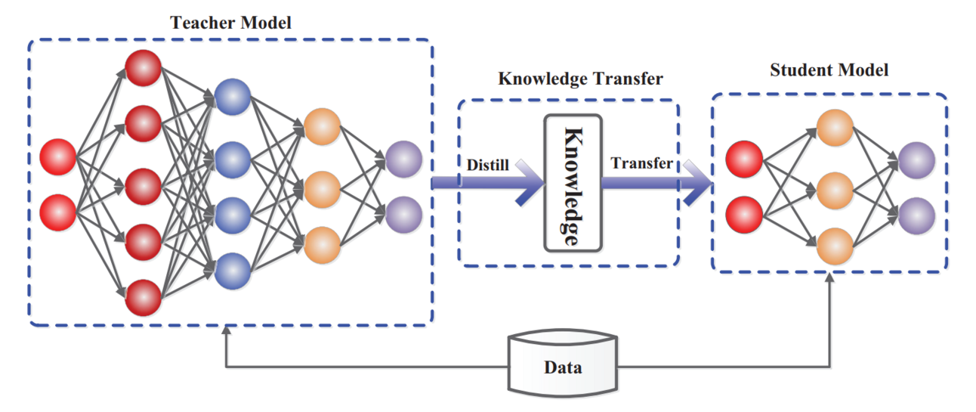
Knowledge Distillation
Knowledge Distillation — это метод, при котором большая, хорошо обученная модель (teacher) передаёт своё поведение более компактной модели (student).
Студент учится не только на истинных метках, но и на «мягких» распределениях вероятностей, которые выдаёт teacher, тем самым перенимая его знания и структуру решений.

Slide 39
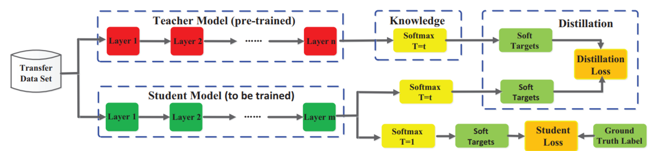

Knowledge Distillation: classic method

Slide 40
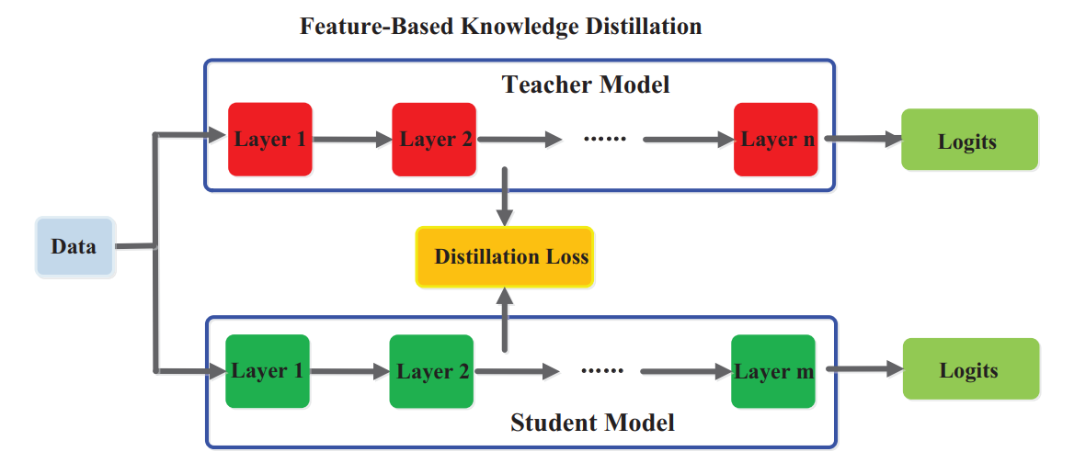
Knowledge Distillation: other methods
Дистилляция на основе признаков (feature-based distillation)
Ученик учится не только по финальному выходу модели, но и по промежуточным представлениям учителя — картам признаков и активациям скрытых слоёв.
Этот подход особенно повышает качество в задачах компьютерного зрения, где структура признаков играет критическую роль.

Slide 41
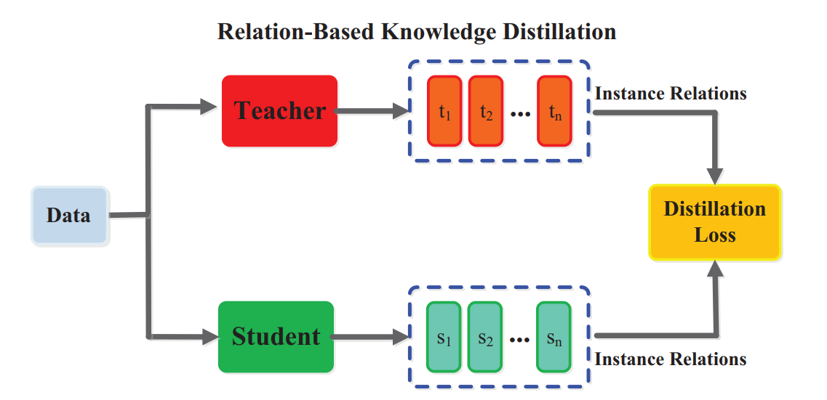
Knowledge Distillation: other methods
Дистилляция на основе отношений (relation-based distillation)
Ученик обучается воспроизводить отношения, которые учитель формирует между разными слоями или разными выборками данных.
Такой подход может объединять знания нескольких учителей и подходит для более сложных, многомодельных сценариев.

Slide 42
Knowledge Distillation: classification
Офлайн-дистилляция — сначала обучается преподаватель, а затем он обучает студента.
Онлайн-дистилляция (пример SimSiam) — преподаватель и студент учатся вместе.
Самодистилляция (пример DINO) — студент учится самостоятельно.

Slide 43
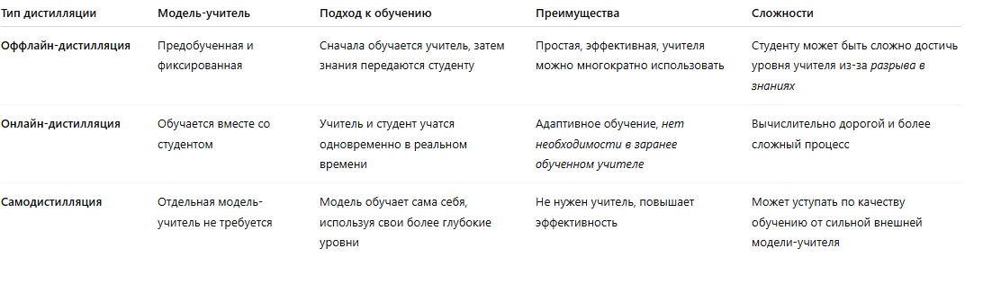
Knowledge Distillation: classification

Slide 44
Knowledge Distillation: advanced methods
Multi-teacher KD: объединение знаний нескольких учителей → более стабильный и разносторонний студент.
Attention KD: студент перенимает карты внимания учителя — учится «куда смотреть».
NTCE-KD: дистилляция вероятностей всех классов, включая ошибочные и слабые.
Adversarial / Data-free KD: GAN генерирует синтетические данные или помогает сравнивать поведение учителя и студента.
Quantized KD: обучение студента сразу в низкой разрядности (8-bit, 2-bit).
KD for Generative Models: ускорение диффузионных и autoregressive моделей за счёт упрощённого студента.
NAS-driven KD: автоматический подбор оптимальной архитектуры студента.

Slide 45
Mixed precision training

Slide 46
Вопросы для аудитории:
Студент Василий, первокурсник, поставил тренироваться свою нейронную сеть с оптимизатором SGD и ушёл домой.
Утром он обнаружил, что сеть так и не дообучилась. Тогда он обратился к своему товарищу Пете за советом, и тот порекомендовал попробовать оптимизатор Adam — мол, он «круче».
Василий запустил тот же эксперимент, но заменил SGD на Adam — и получил ошибку Out of Memory.
Почему так произошло?

Slide 47
Ответ
SGD хранит 2 копии параметров: сами веса и их градиенты.
Adam хранит 4 копии параметров: веса, градиенты, первый момент и второй момент.
Это означает, что Adam требует примерно в 2 раза больше GPU-памяти, чем SGD.
Если модель уже была близка к лимиту памяти, переход на Adam приводит к Out of Memory.

Slide 48
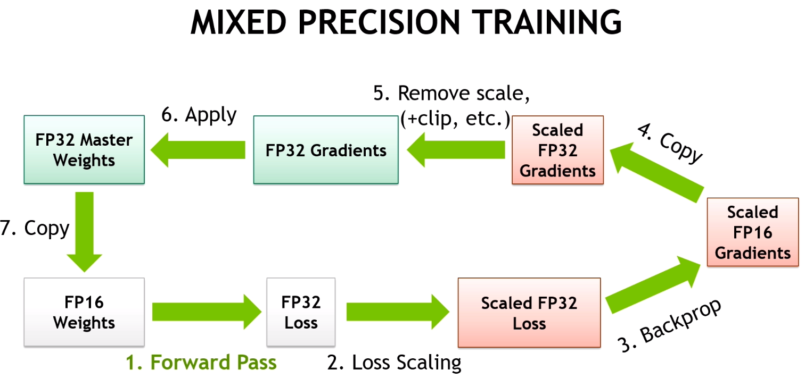
Mixed precision

Slide 49
Mixed precision
1) FP16 Weights → Forward Pass -- Модель считает forward в FP16 (быстрее, меньше памяти). -- Функция потерь считается в FP32 для стабильности. 2) Loss Scaling -- FP32-loss умножается на scale-factor, -- чтобы предотвратить исчезающие FP16-градиенты. 3) Backward в FP16 -- Backprop вычисляет scaled FP16-градиенты -- (они увеличены из-за scaling). 4) Copy FP16 → FP32 -- Scaled FP16-градиенты конвертируются в FP32 — -- так безопаснее выполнять деление и операции оптимизатора. 5) Unscale Gradients -- FP32-градиенты делятся на scale-factor → получают нормальные значения. -- На этом этапе можно делать clip и проверку overflow. 6) Обновление FP32 Master Weights -- Оптимизатор обновляет только FP32-веса — -- они служат «истинной» и точной версией модели. 7) Copy FP32 → FP16 -- Обновлённые FP32-веса конвертируются обратно в FP16 — -- чтобы следующий forward/backward снова выполнялся быстро.

Slide 50
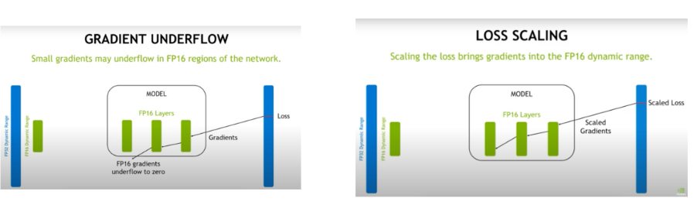
Для чего нужен scailing?

Slide 51
Mixed precision
ТИП ОБУЧЕНИЯ | СКОРОСТЬ РАБОТЫ | Кол-во параметров для обучения (SGD)
Full Precision | - | 2 * Model size
Mixed precision | ×1.5–2.5 ускорение | ? * Model size

Slide 52
Mixed precision
ТИП ОБУЧЕНИЯ | СКОРОСТЬ РАБОТЫ | Кол-во параметров для обучения (SGD)
Full Precision | - | 2 * Model size
Mixed precision | ×1.5–2.5 ускорение | 3 * Model size (FP32 model, FP32 gradients, FP16 model, FP16 gradients) Но за счёт сокращения активаций FP16 экономит ~30–50% общей VRAM и дает возможность обучать большие модели.

Slide 53
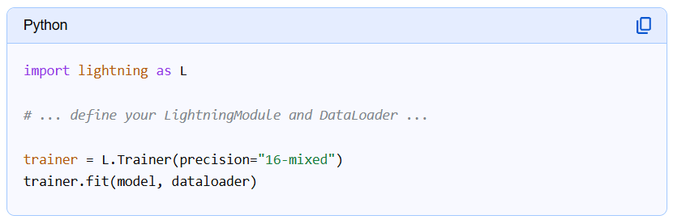
Mixed precision в коде

Slide 54

Спасибо за внимание!

